Slide 1
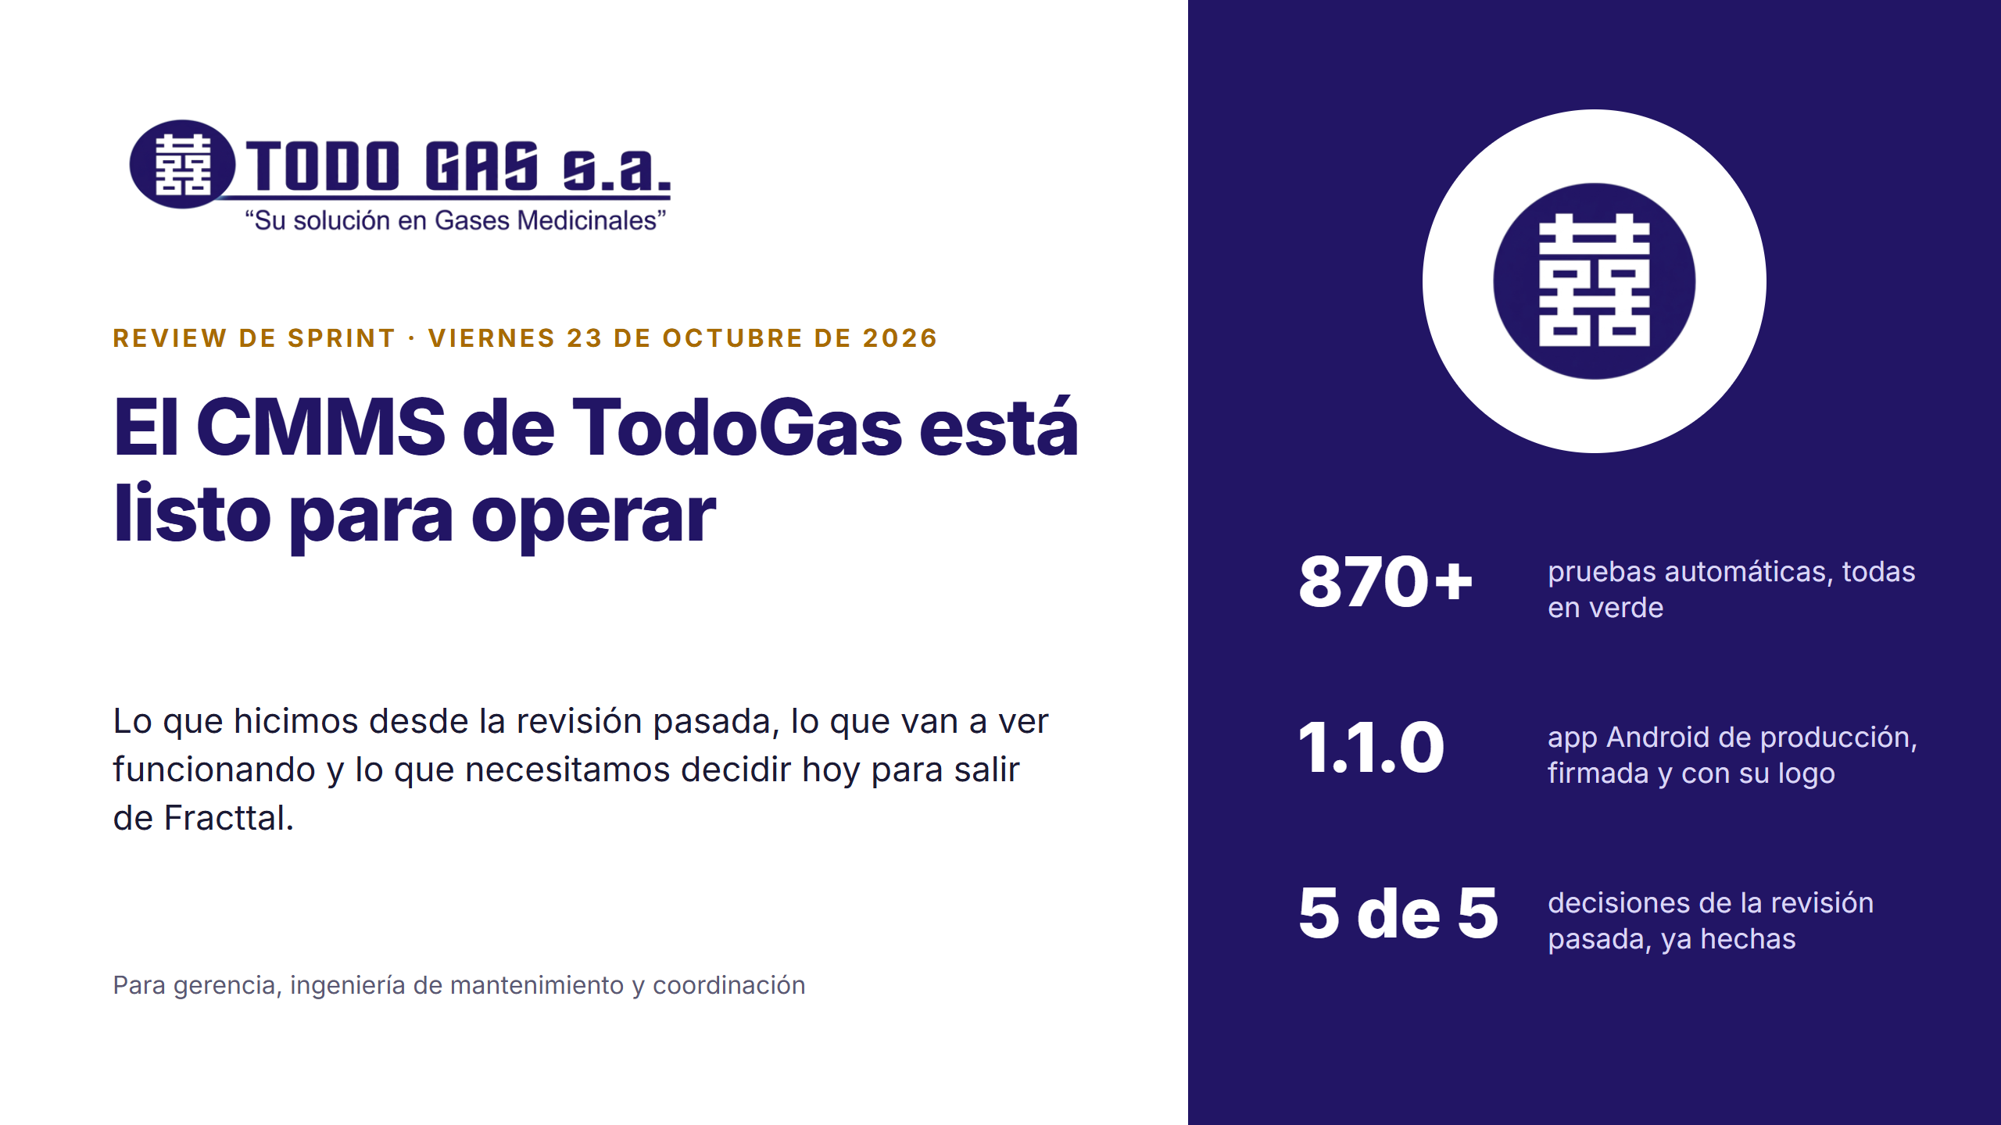
Notes:
Buenos días. Hoy les mostramos en qué punto está el sistema que va a reemplazar a Fracttal. Primero lo que ustedes pidieron en la revisión pasada y ya está hecho, después el día de trabajo completo, desde el planificador hasta la biomédica del hospital, una demostración en vivo, y al final lo que necesitamos que decidan hoy para subirlo a la nube.

Slide 2
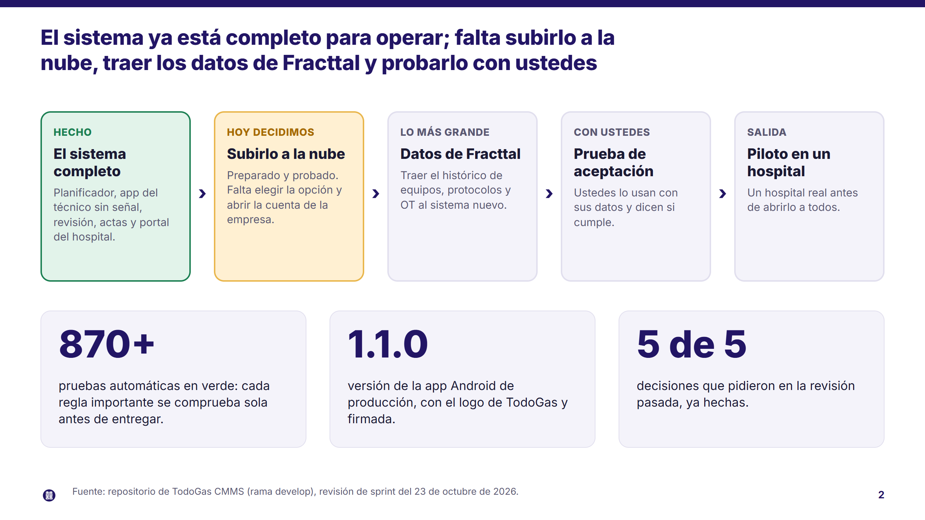
Notes:
Si se llevan una sola frase de hoy: el sistema está completo para operar y ya está preparado para la nube. Lo que falta no es construir pantallas, es subirlo, traer sus datos históricos de Fracttal, que es lo más grande que queda, y probarlo juntos antes del piloto en un hospital.

Slide 3
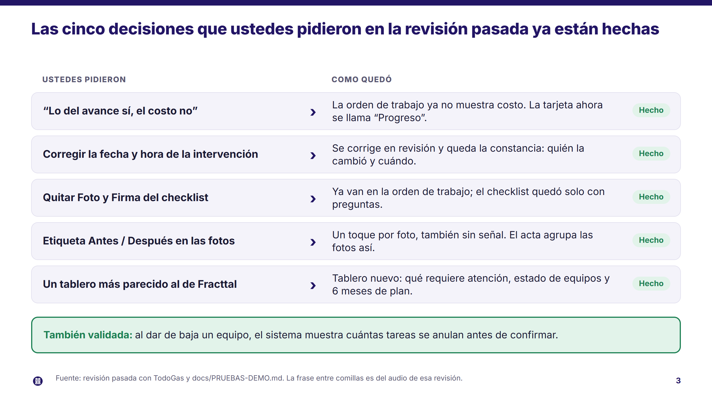
Notes:
En la revisión pasada nos dieron cinco decisiones. Las cinco están hechas. Sobre el costo, ustedes dijeron "lo del avance sí, el costo no": el avance se quedó y el costo salió de la orden de trabajo. Además validamos la regla de dar de baja un equipo: antes de confirmar, el sistema dice cuántas tareas pendientes se anulan.

Slide 4
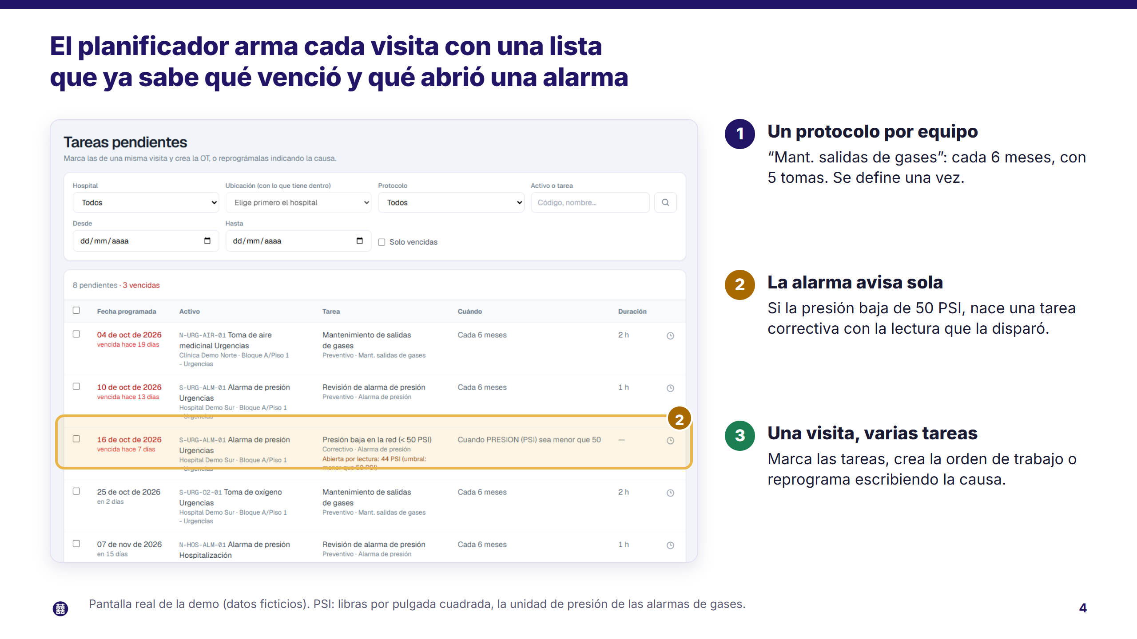
Notes:
Este es el día de trabajo del planificador. En Fracttal ustedes arman las órdenes desde las tareas pendientes; aquí es igual, pero con cuatro mejoras. Cada equipo tiene su protocolo, por ejemplo mantenimiento de salidas de gases cada seis meses, con cinco tomas. Las tareas vencidas salen en rojo. Y cuando una alarma de presión baja de 50 PSI, el sistema abre solo una tarea correctiva: en el ejemplo, 44 PSI en Urgencias del Hospital Demo Sur. Para reprogramar hay que escribir la causa y queda registrada. Pantalla real de la demo.

Slide 5
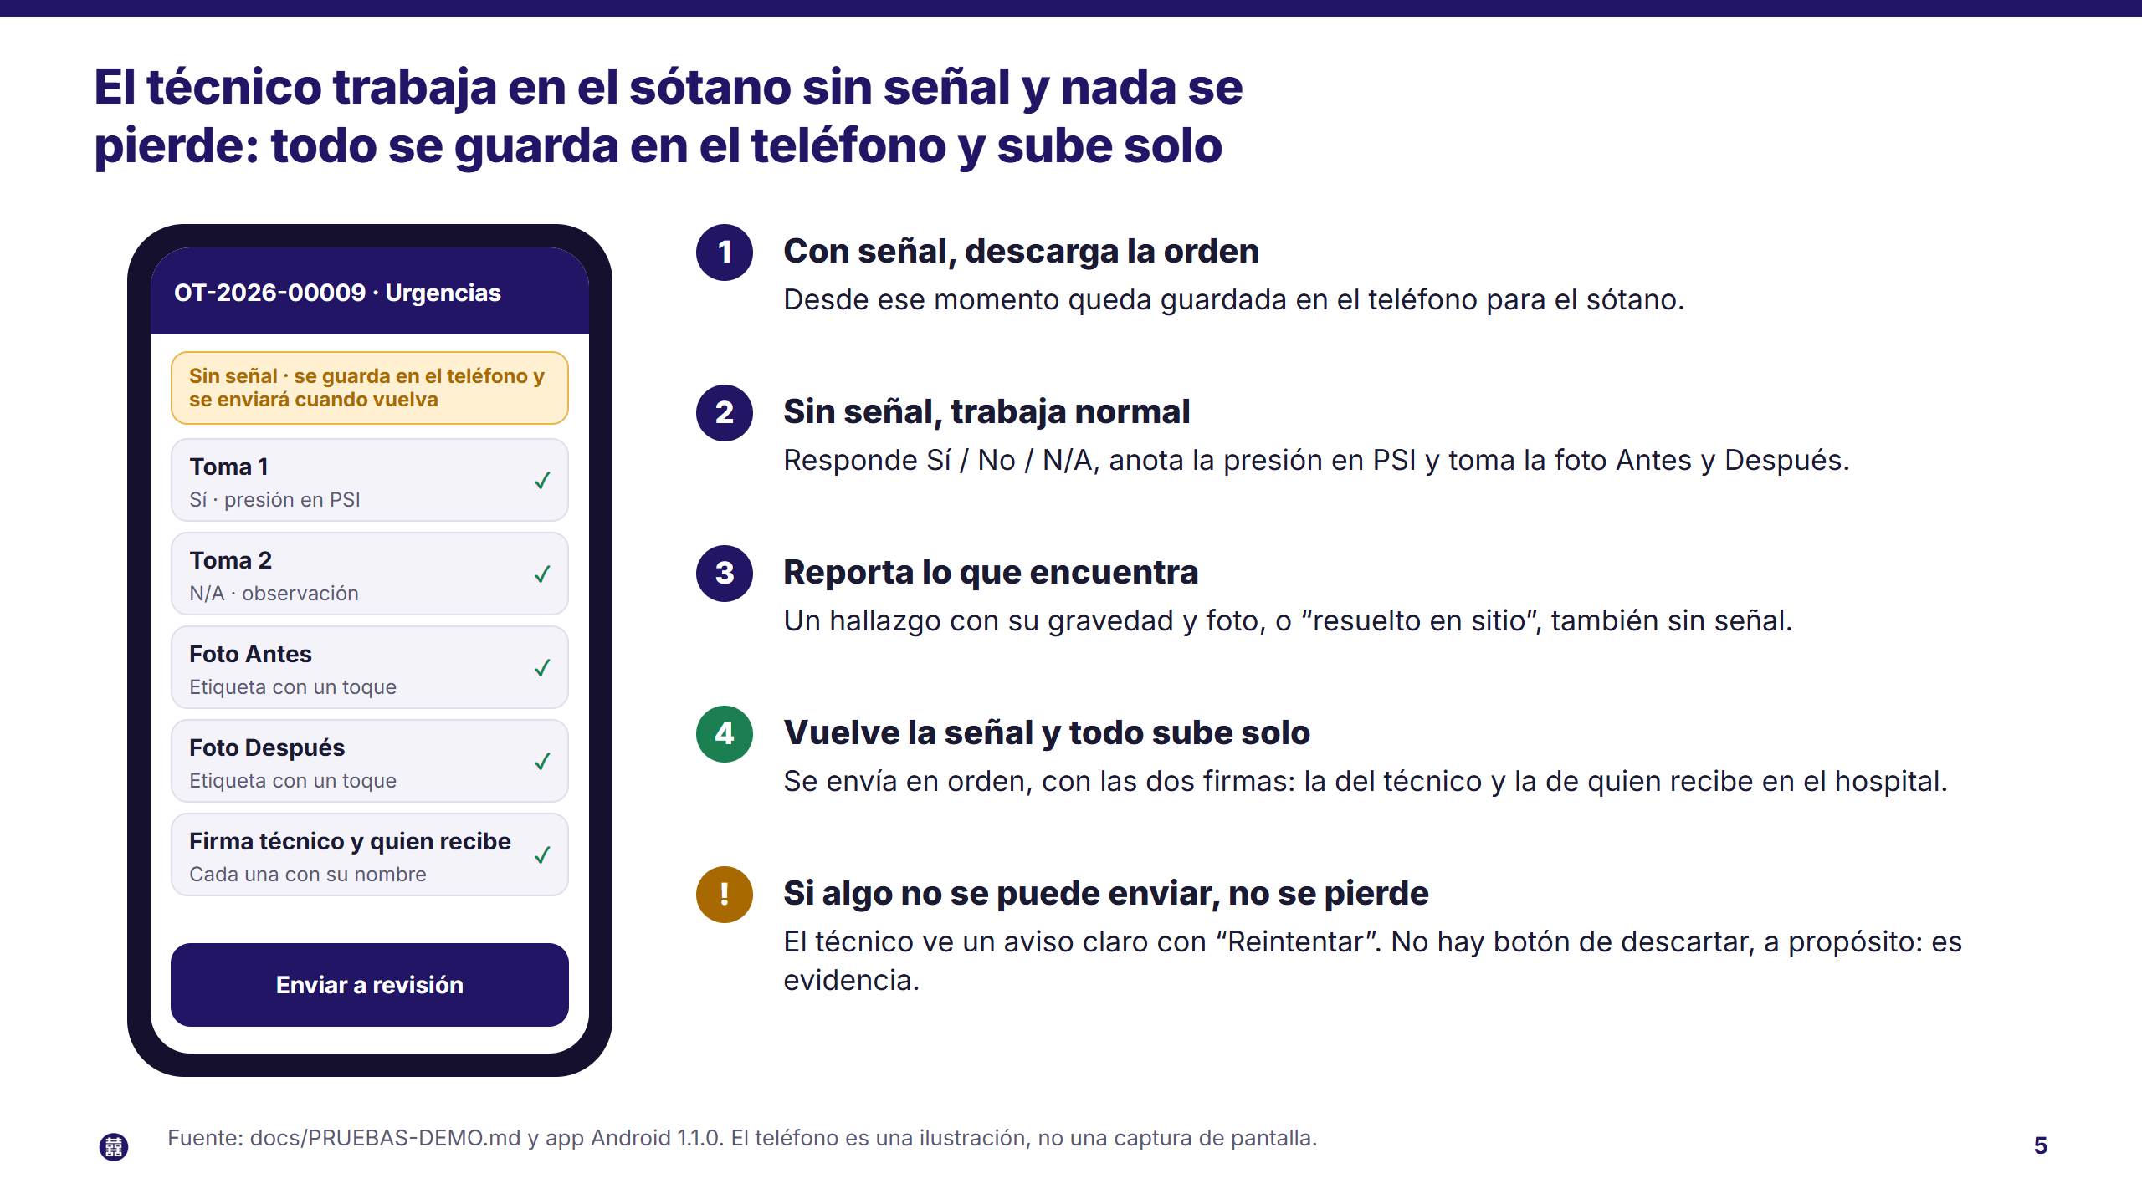
Notes:
Pensemos en el técnico en el sótano, en la central de gases, sin una raya de señal. Antes de bajar descarga la orden con señal. Abajo responde cada toma con Sí, No o No aplica, anota la presión en PSI, toma la foto y la marca Antes o Después con un toque, reporta un hallazgo si lo encuentra y firma; quien recibe en el hospital firma también, cada uno con su nombre. Todo queda guardado en el teléfono. Al volver la señal sube solo y en orden. Si algo no se puede enviar, ve un aviso claro con el botón Reintentar y no se pierde nada: no hay botón para descartar, a propósito, porque es evidencia. Las fotos pesadas se comprimen sin perder lo que exigen los auditores, y la app ya no deja copias de seguridad con datos del teléfono. Es la versión 1.1.0, firmada, con el logo de TodoGas. El teléfono de la izquierda es una ilustración, no una captura.

Slide 6
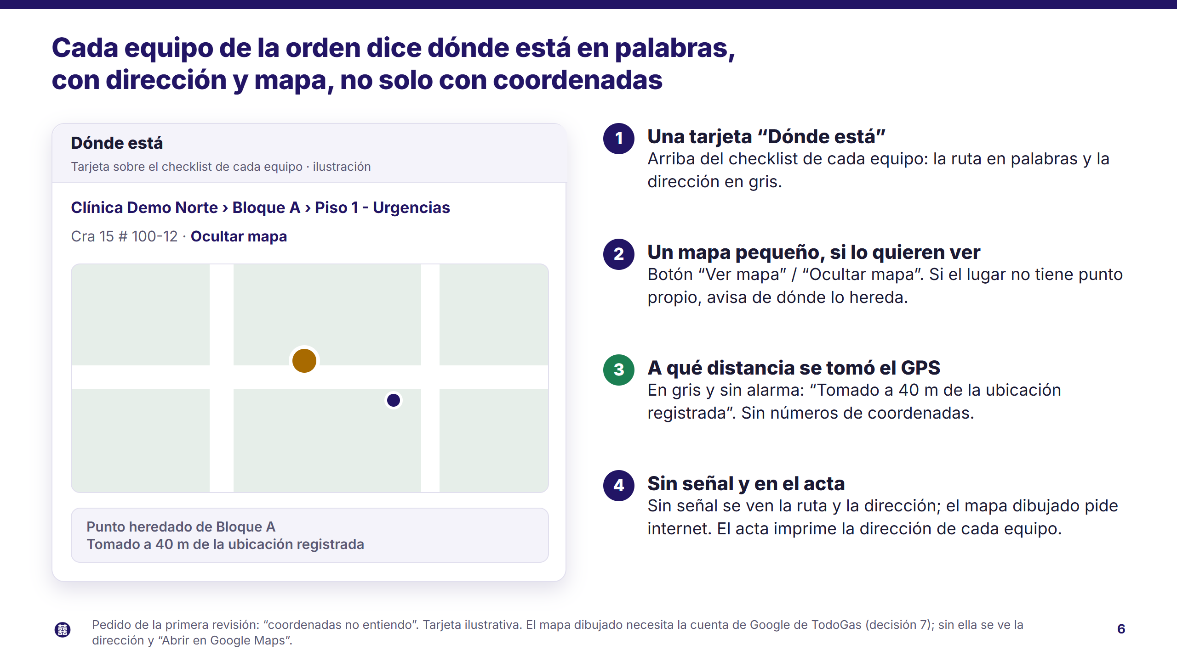
Notes:
En la primera revisión nos dijeron: "coordenadas no entiendo", y que querían una ubicación más específica, no solo algo de GPS. Ahora, arriba del checklist de cada equipo, la orden de trabajo tiene una tarjeta Dónde está: la ruta en palabras, por ejemplo Clínica Demo Norte, Bloque A, Piso 1, Urgencias, y debajo la dirección en gris. Hay un botón Ver mapa y Ocultar mapa con un mapa pequeño de esa ubicación; si el lugar no tiene punto propio, dice de dónde lo hereda. Si el técnico tomó el GPS, sale en gris y sin alarma, por ejemplo tomado a 40 metros de la ubicación registrada, sin números de coordenadas. Sin señal se ven la ruta y la dirección; el mapa dibujado necesita internet. Y el acta de servicio imprime la dirección de la ubicación de cada equipo. Para el mapa dibujado, la dirección automática desde el GPS y el mapa pequeño del acta hace falta una cuenta de Google Maps a nombre de TodoGas; es la decisión siete. Sin ella, el sistema muestra la ruta, la dirección y un enlace Abrir en Google Maps. La tarjeta de la izquierda es una ilustración, no una captura.

Slide 7
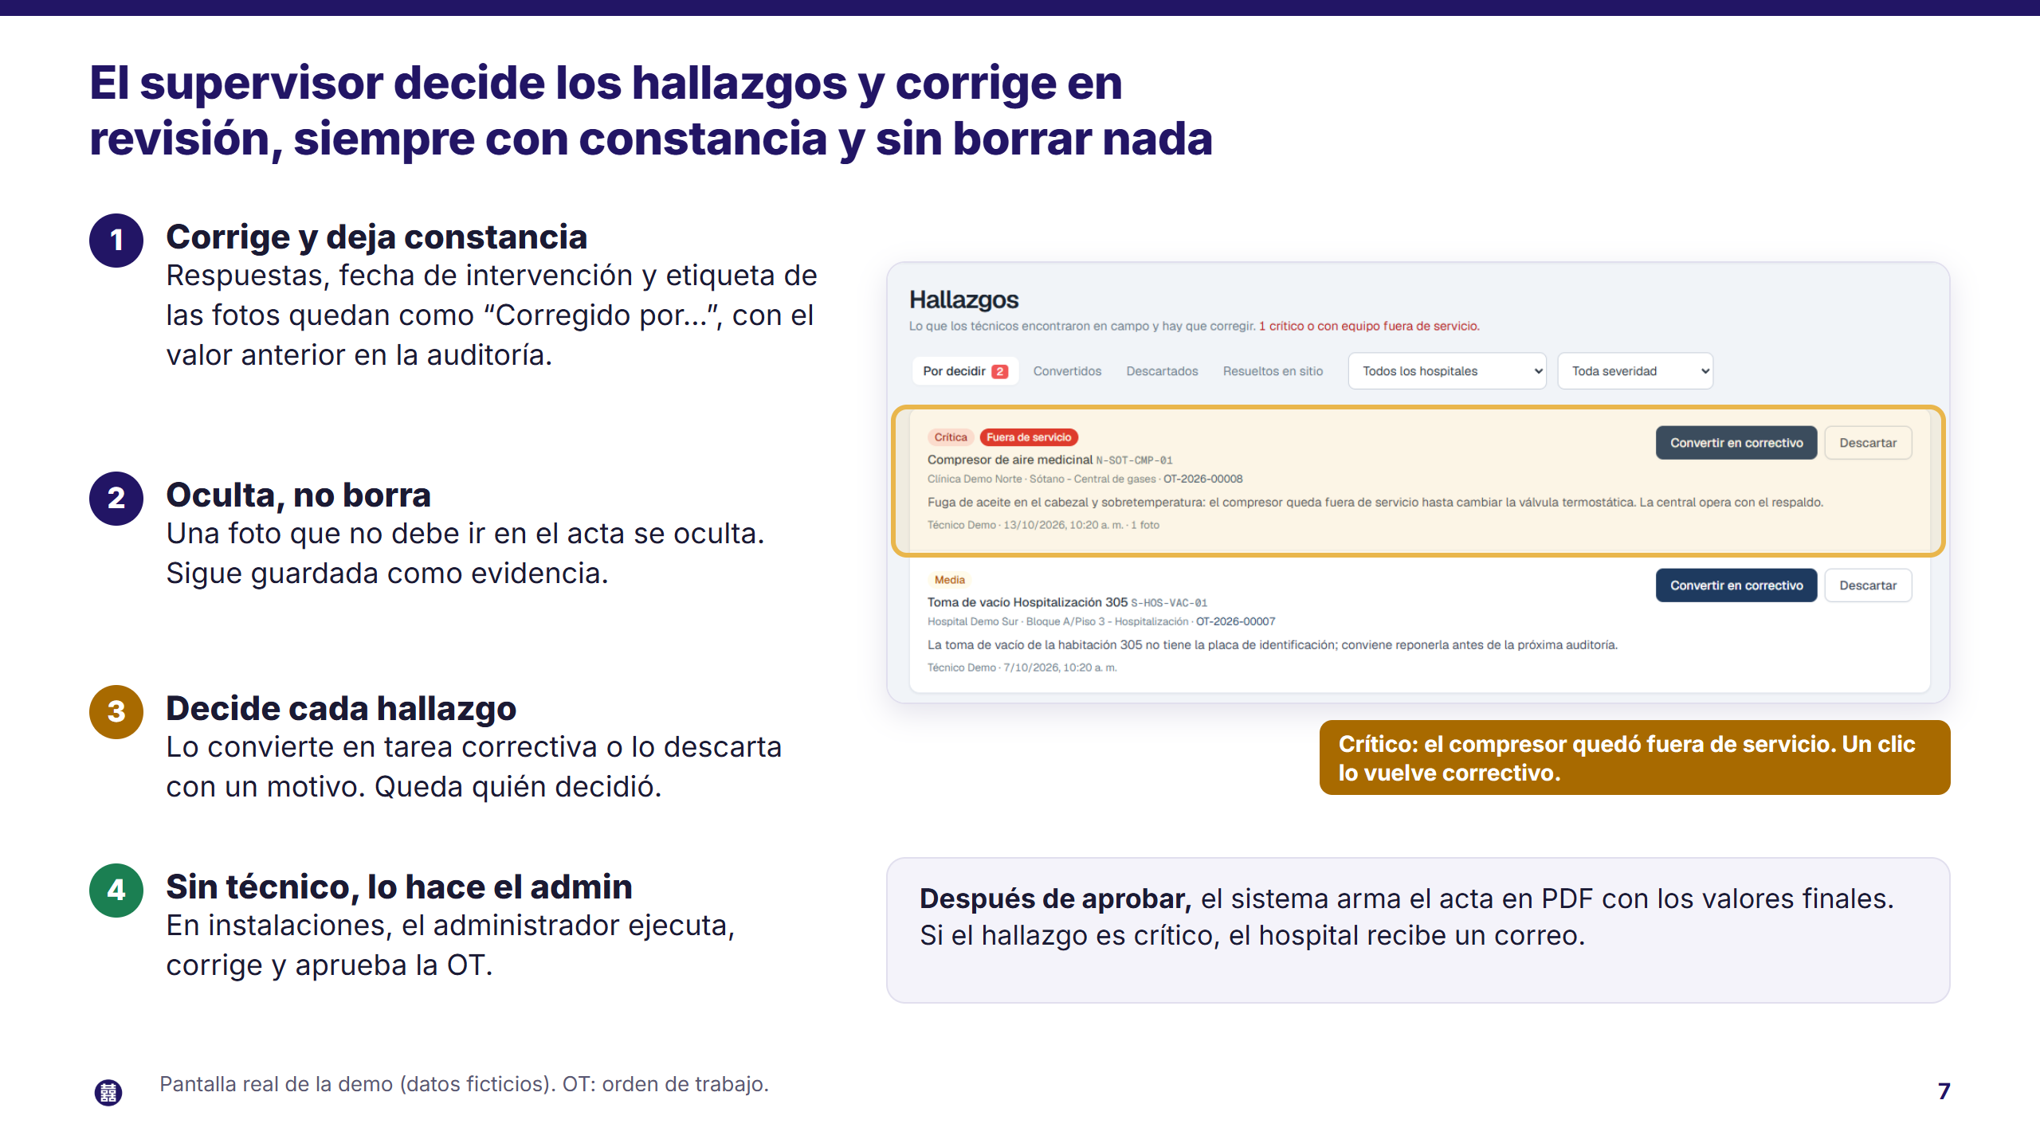
Notes:
Cuando el técnico envía a revisión, el supervisor o el administrador puede corregir lo que haga falta: una respuesta, la fecha y hora de la intervención, la etiqueta de una foto. Cada corrección queda como Corregido por, con quién y cuándo, y el valor anterior queda en la auditoría. Las fotos que sobran se ocultan del acta, pero no se borran. A la derecha, la bandeja de hallazgos: el compresor con fuga de aceite es crítico y dejó el equipo fuera de servicio; el supervisor lo convierte en correctivo con un clic o lo descarta con un motivo. Y donde no hay técnico, por ejemplo instalaciones, el administrador o supervisor puede hacer la orden él mismo y aprobarla.

Slide 8
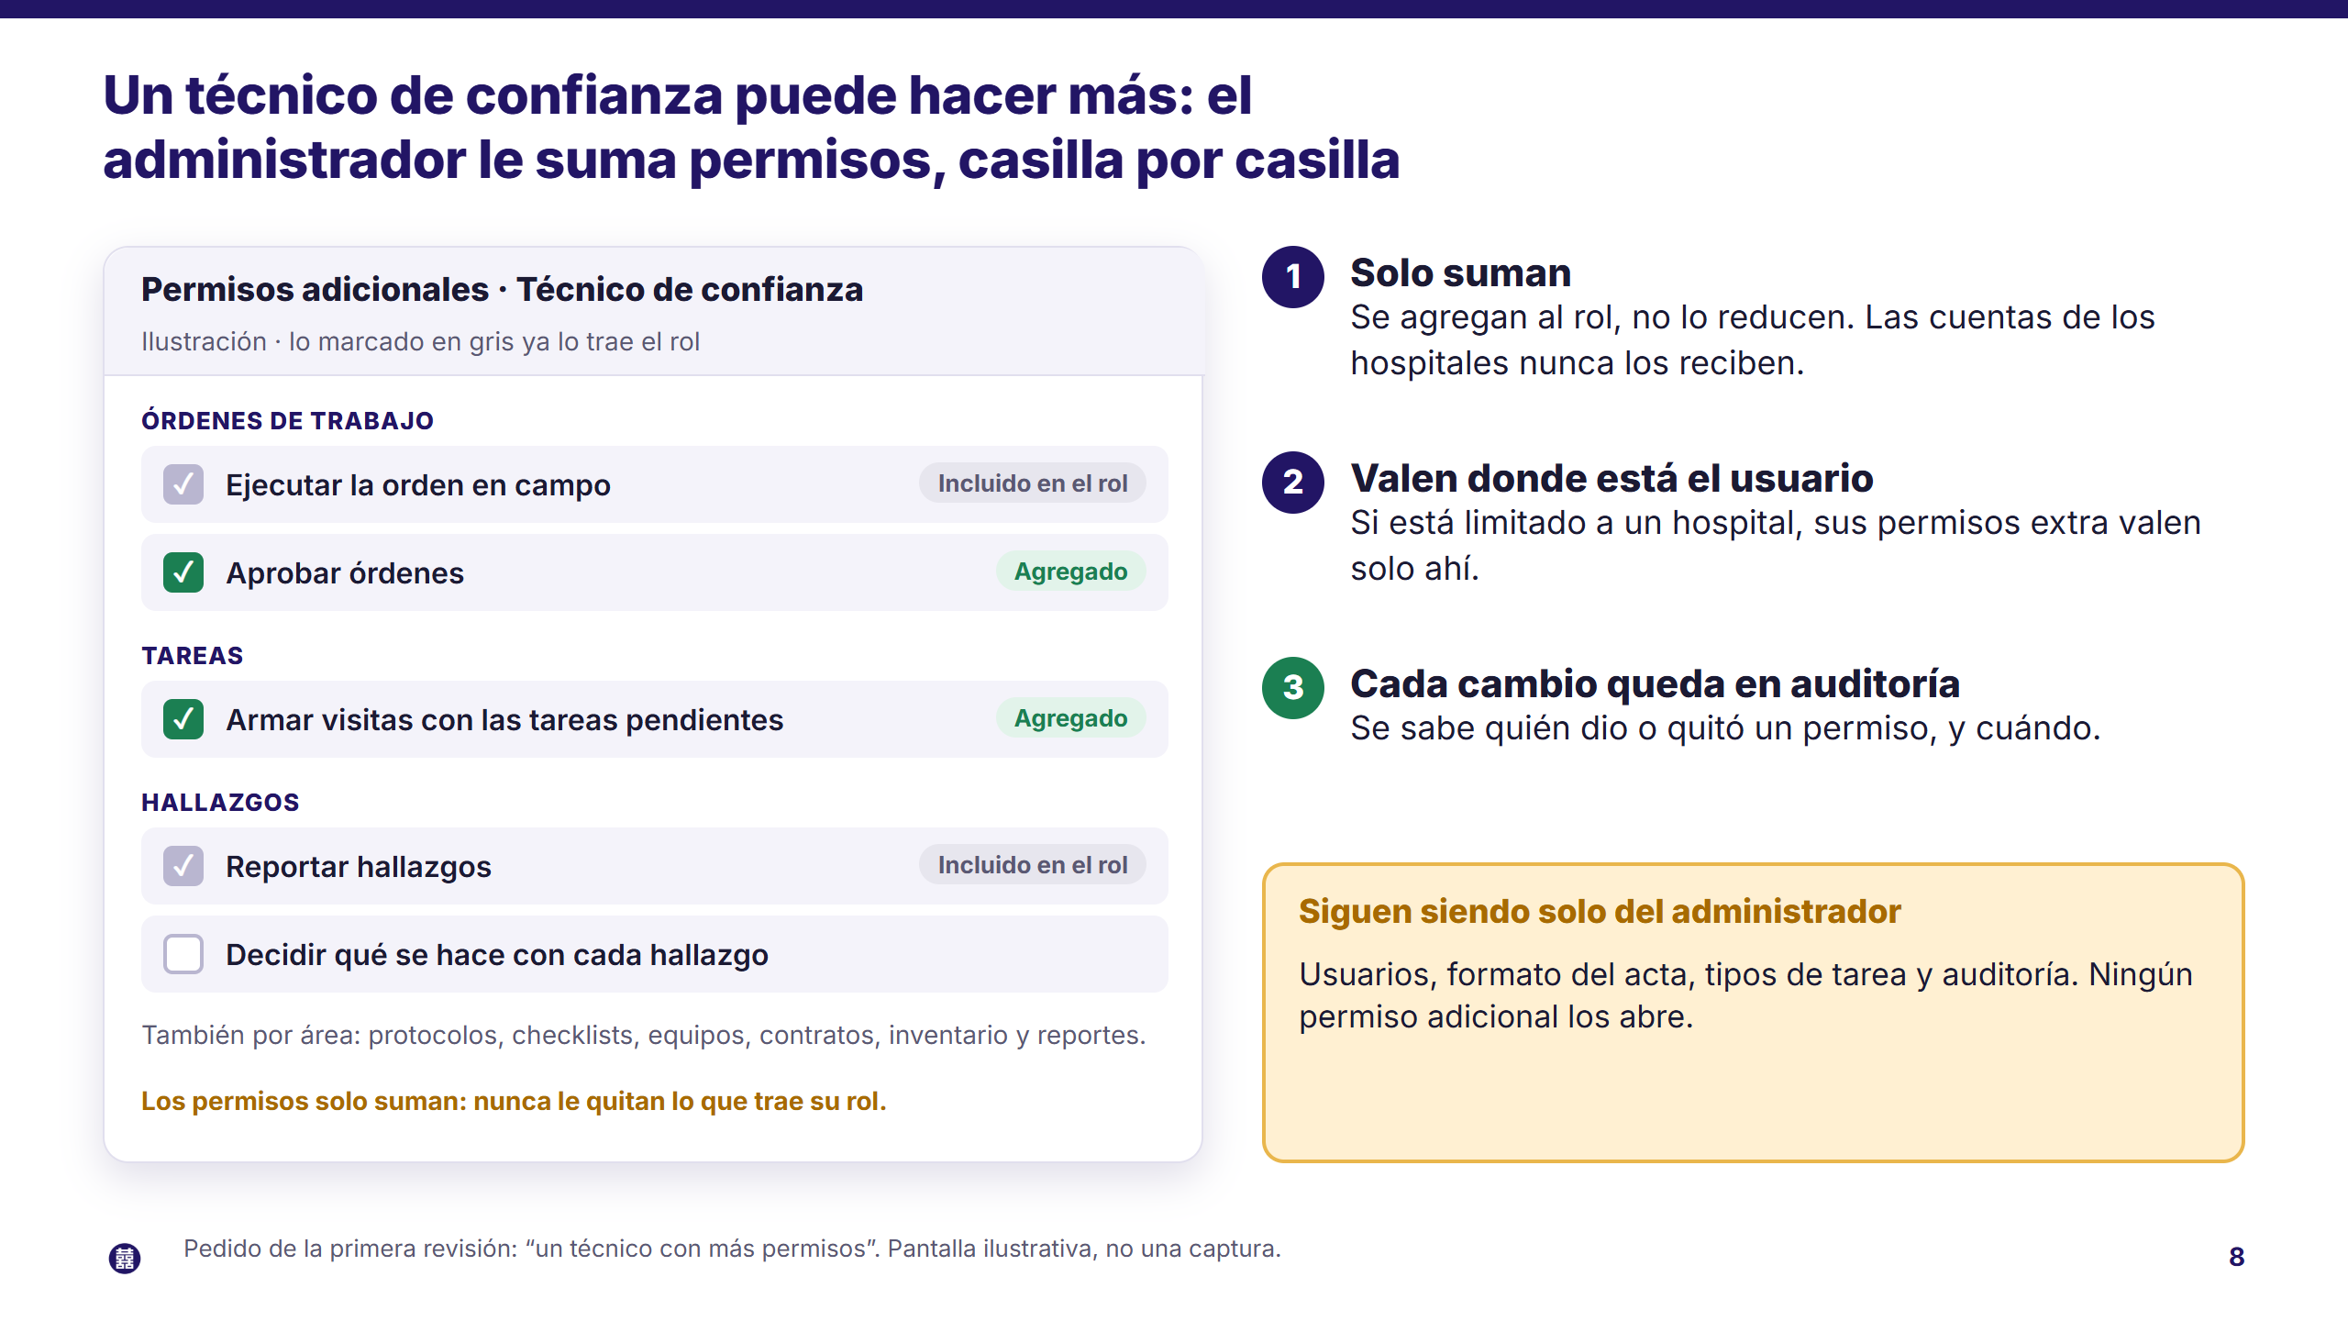
Notes:
Este fue un pedido de la primera revisión: un técnico con más permisos. Ahora el administrador, en la pantalla de usuarios, marca casillas de permisos adicionales, agrupadas por área: órdenes de trabajo, tareas, protocolos, checklists, equipos, contratos, hallazgos, inventario y reportes. Por ejemplo, un técnico de confianza que también aprueba órdenes o arma visitas. Lo que ya trae el rol aparece marcado como Incluido en el rol. Los permisos solo suman, nunca quitan. Las cuentas de los hospitales nunca reciben permisos adicionales. Si el usuario está limitado a un hospital, sus permisos extra valen solo en ese hospital. Cada cambio queda en la auditoría. Y cuatro cosas siguen siendo solo del administrador: usuarios, formato del acta, tipos de tarea y auditoría. La pantalla de la izquierda es una ilustración, no una captura.

Slide 9
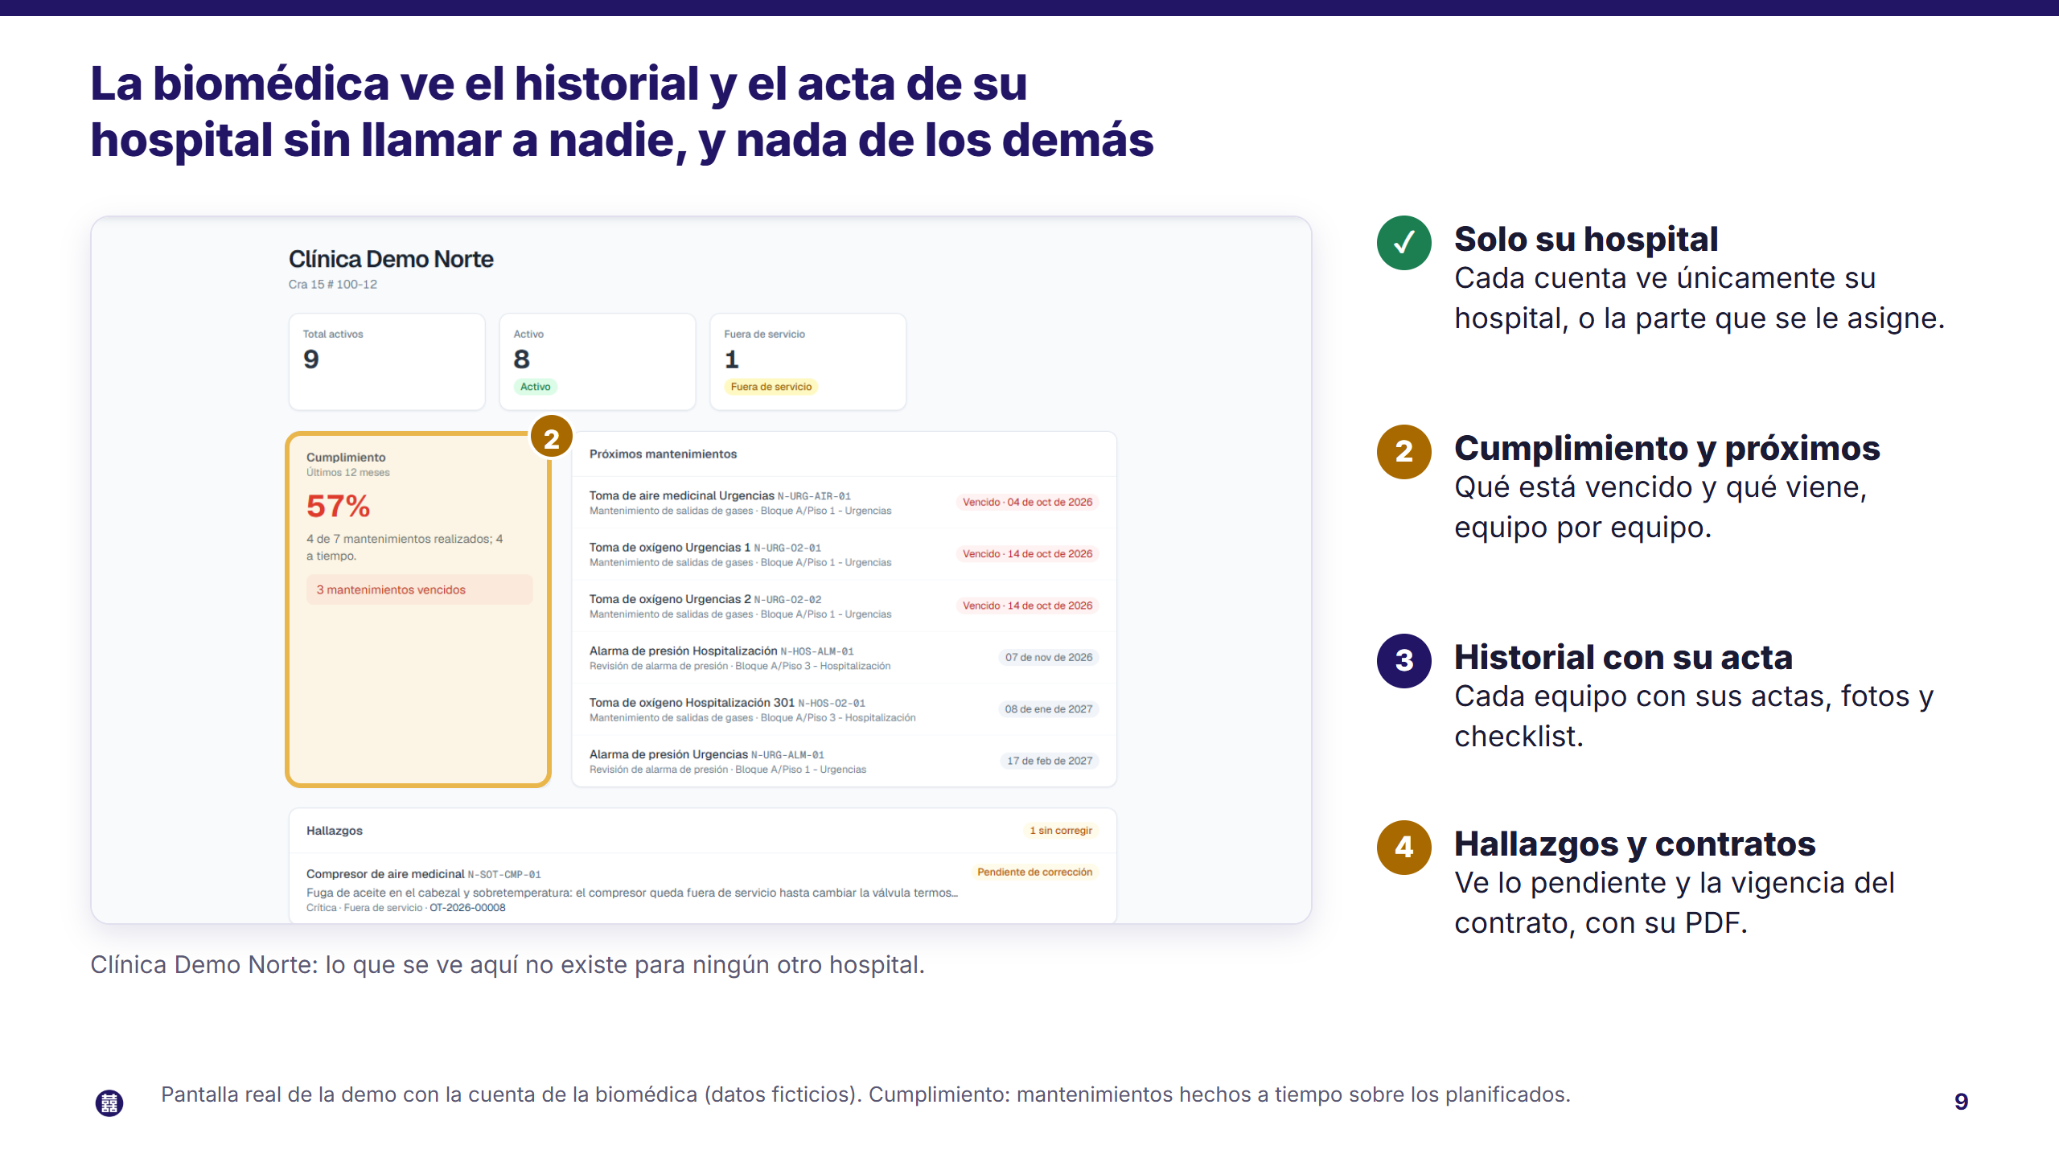
Notes:
Ahora el lado del hospital. La biomédica entra con su cuenta y ve solo su clínica: en la demo, Clínica Demo Norte; nada del otro hospital. Ve el cumplimiento de los últimos doce meses, qué está vencido y los próximos mantenimientos, el historial de cada equipo con su acta y sus fotos, los hallazgos pendientes y la vigencia de sus contratos y garantías, con el PDF para descargar. No ve órdenes en curso ni costos. Antes tenía que llamar o escribir para pedir una copia de un acta. Pantalla real de la demo.

Slide 10
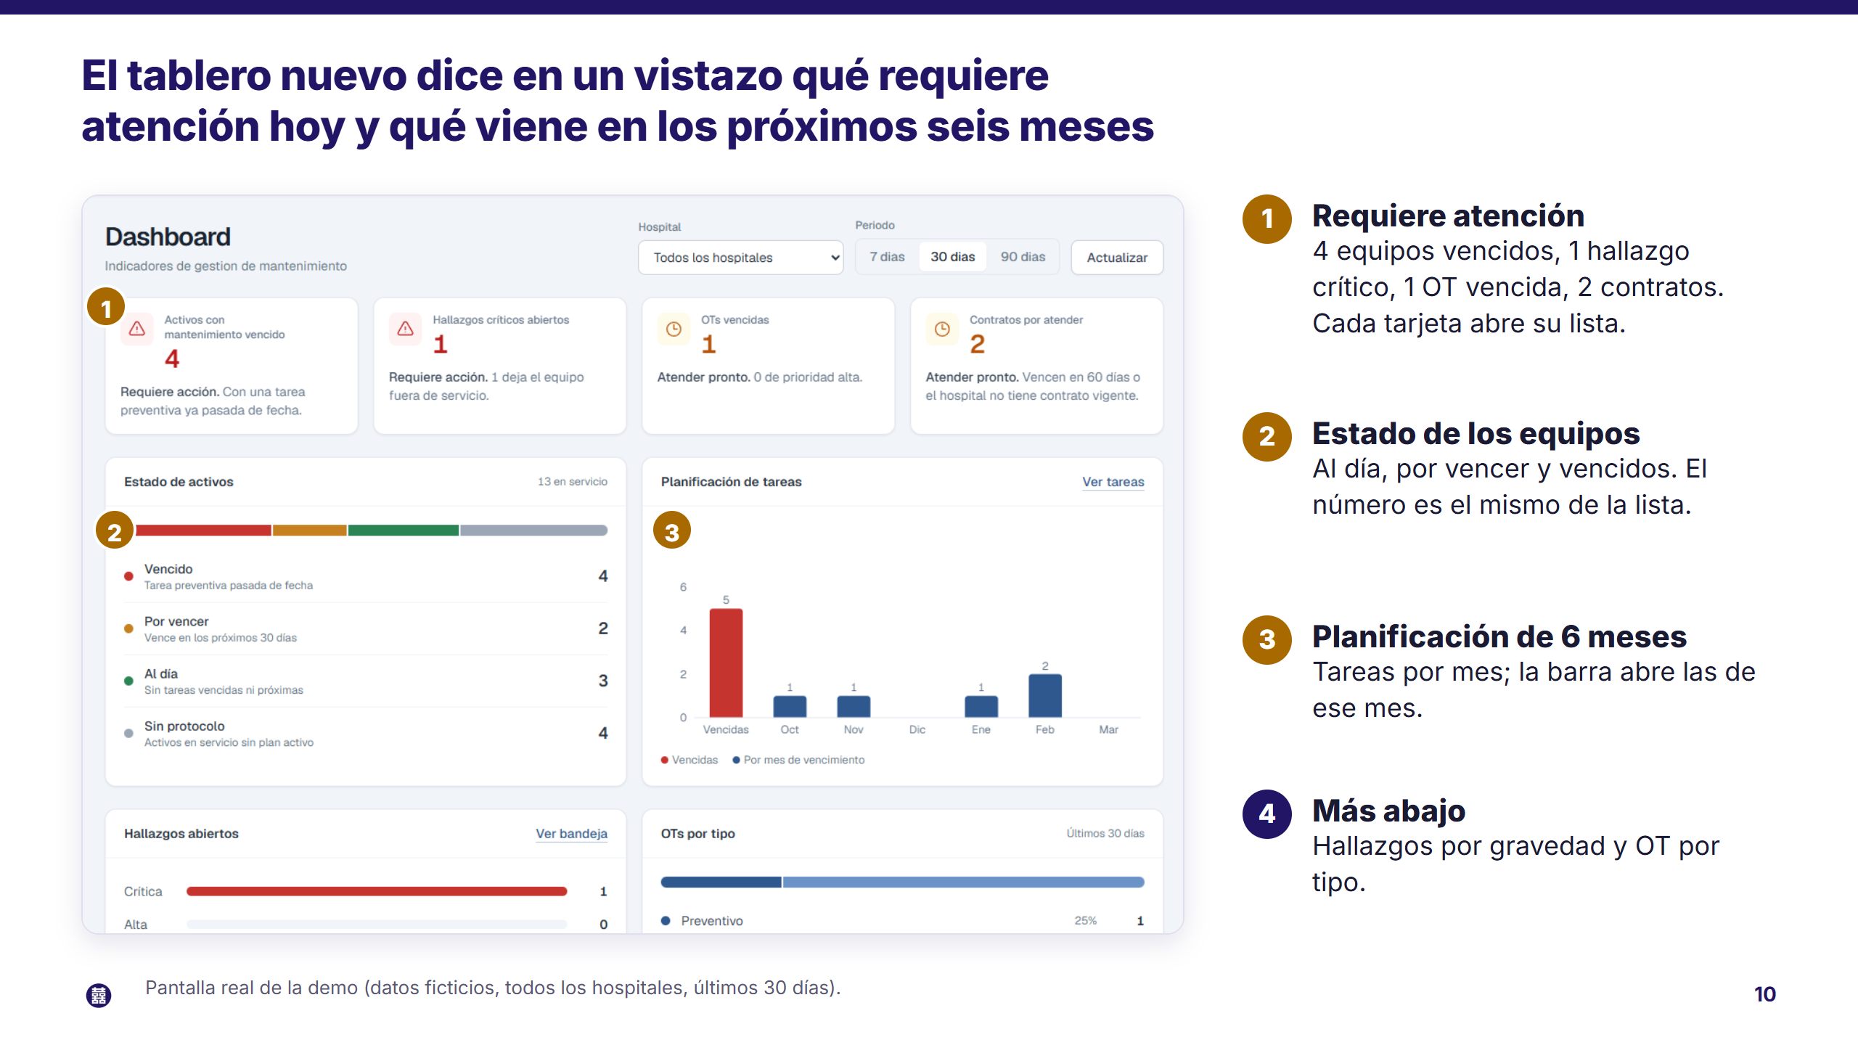
Notes:
Este es el tablero que pidieron más parecido al de Fracttal. Arriba, Requiere atención: cuatro equipos con mantenimiento vencido, un hallazgo crítico, una orden vencida y dos contratos por atender; cada tarjeta lleva a su lista. En el centro, el estado de los equipos: al día, por vencer y vencidos, y el número coincide con la lista a la que lleva. A la derecha, la planificación de seis meses: la barra de un mes abre las tareas de ese mes. Debajo, los hallazgos por gravedad y las órdenes por tipo. Son datos de la demo.

Slide 11
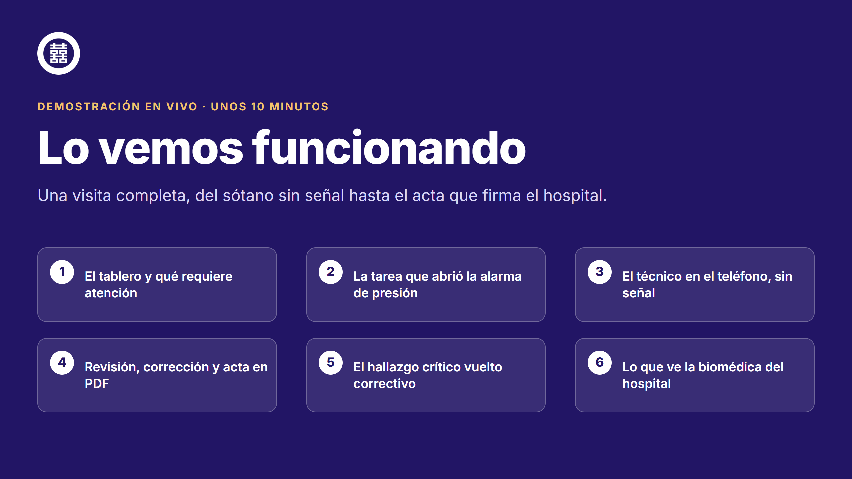
Notes:
Pasamos a verlo funcionando. Vamos a seguir una visita completa: el tablero, la tarea que abrió la alarma de presión, el técnico con el teléfono sin señal, la revisión y el acta, el hallazgo crítico y, por último, lo que ve la biomédica. Dura unos diez minutos. Si algo falla en vivo, tenemos un acta ya generada para mostrar.

Slide 12
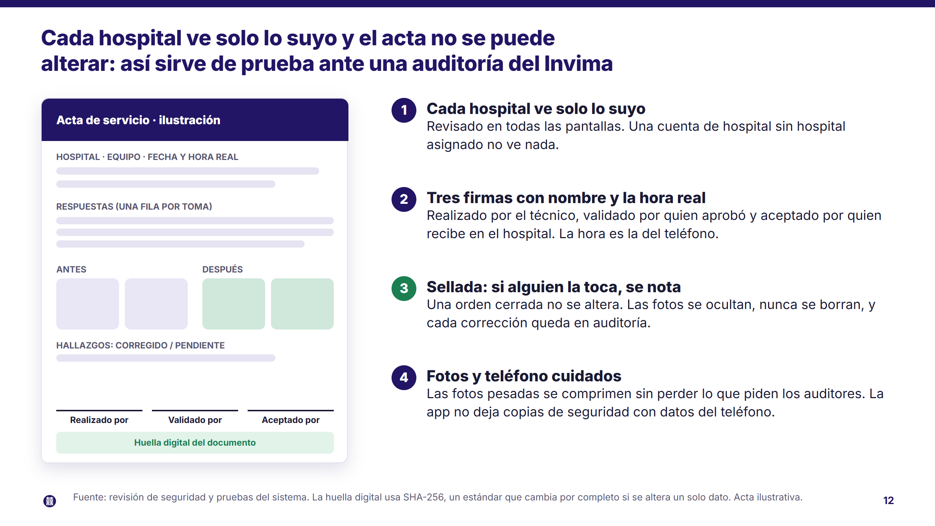
Notes:
Esto es lo que da tranquilidad ante una auditoría. Primero, cada hospital solo ve lo suyo, y lo revisamos pantalla por pantalla. Segundo, el acta lleva tres firmas, cada una con su nombre: realizado por el técnico, validado por quien aprobó y aceptado por quien recibe en el hospital; antes el acta decía no registrada en la del cliente, hoy la orden tiene las dos firmas, con la hora real que marcó el teléfono. Tercero, el acta lleva una huella digital, un sello que cambiaría si alguien tocara el documento después de firmado; una orden cerrada no se puede alterar y las fotos se ocultan, nunca se borran. Cuarto, las fotos pesadas se comprimen sin perder lo que exigen los auditores. Y la app no deja copias de seguridad con datos del teléfono. El acta de la izquierda es una ilustración con la estructura real, no un documento verdadero.

Slide 13
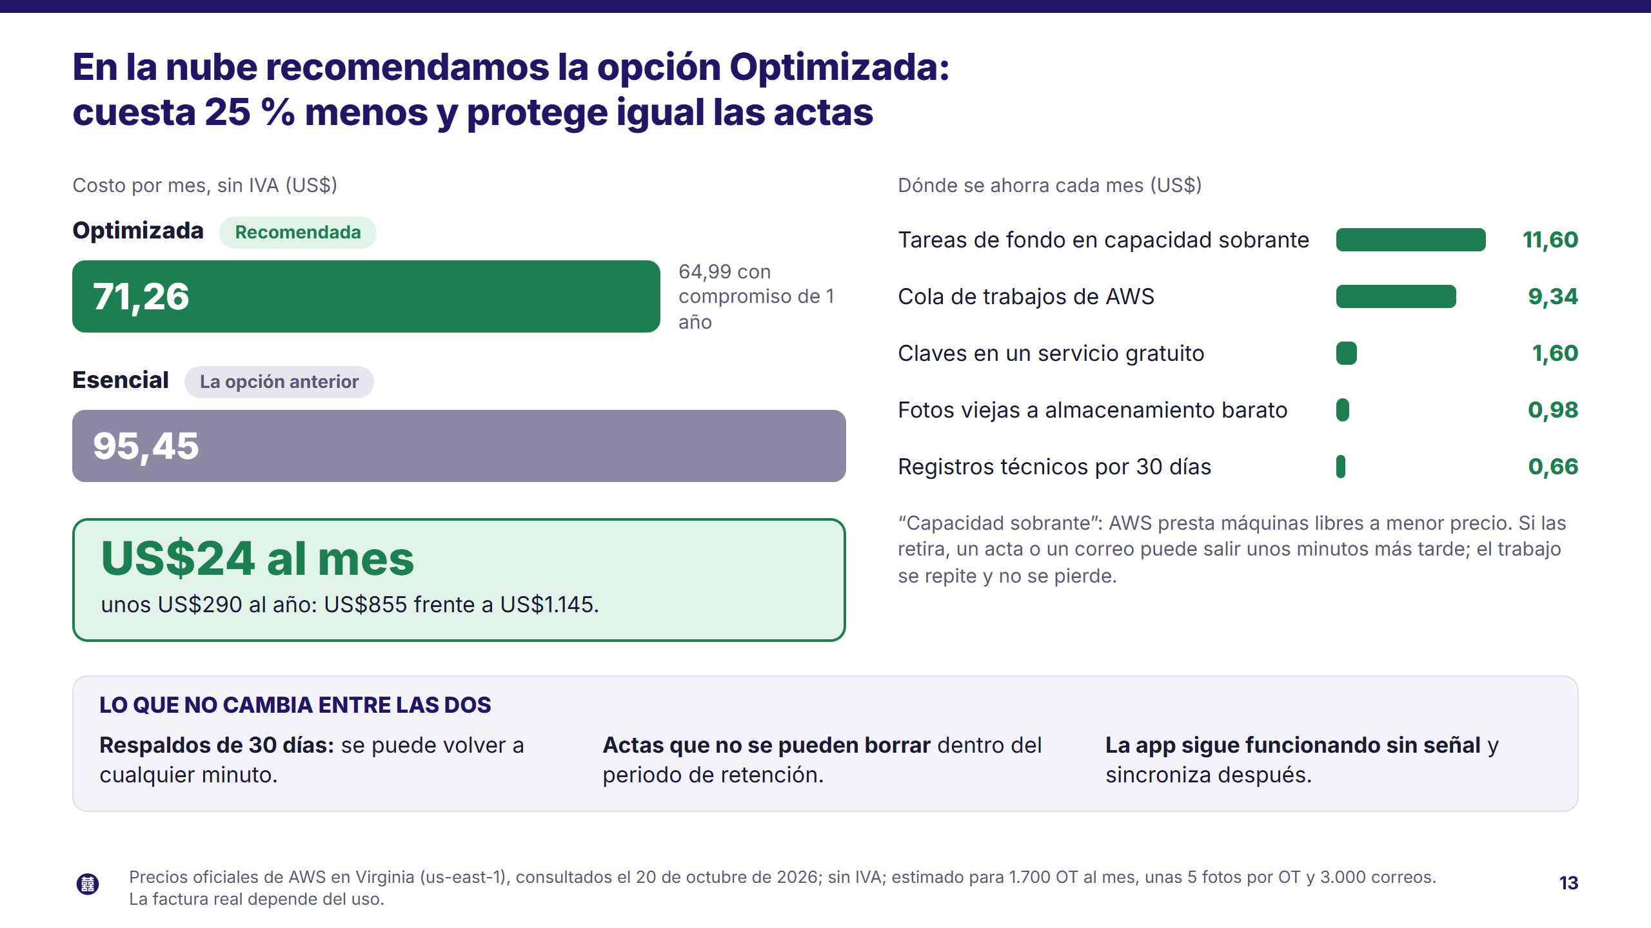
Notes:
AWS, Amazon Web Services, es el servicio de Amazon donde va a vivir el sistema. Hay dos formas de montarlo. La Esencial cuesta 95 dólares con 45 centavos al mes; la Optimizada, 71 con 26, y si se compromete un año baja a 64 con 99. El ahorro es de unos 24 dólares al mes, unos 290 al año. Se logra con cinco ajustes; dos tienen algún efecto que se note: un acta o un correo puede salir unos minutos más tarde cuando AWS interrumpe una tarea, y los registros técnicos se guardan 30 días. Lo que no cambia: respaldos de 30 días, actas que no se pueden borrar y la app que funciona sin señal. Precios sin IVA, consultados el 20 de octubre.

Slide 14
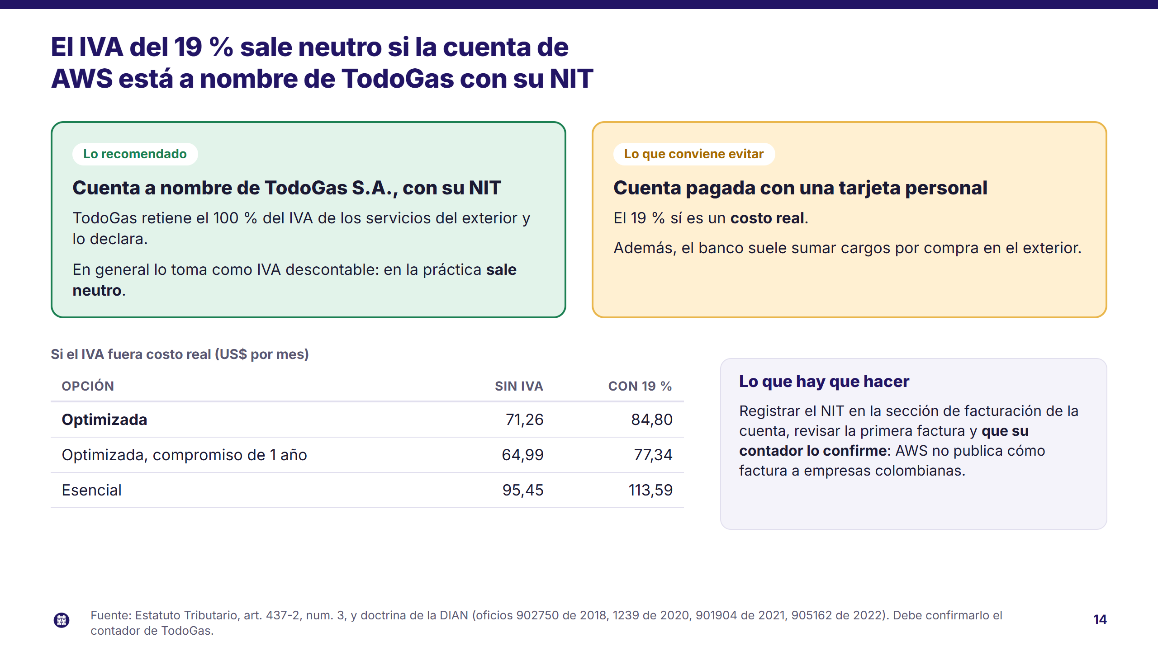
Notes:
Sí aplica el IVA del 19 %, porque son servicios digitales del exterior que se consumen en Colombia. Lo que cambia es si termina siendo un costo. Si la cuenta está a nombre de TodoGas con su NIT, TodoGas aplica la retención del cien por ciento sobre servicios del exterior, la declara y en general la toma como IVA descontable: en la práctica sale neutro. Si se paga con una tarjeta personal, el diecinueve por ciento sí es costo, y el banco suele sumar cargos por compra en el exterior. Aquí no damos asesoría tributaria: AWS no publica cómo factura el IVA a empresas colombianas, así que hay que registrar el NIT, revisar la primera factura y que su contador confirme.

Slide 15
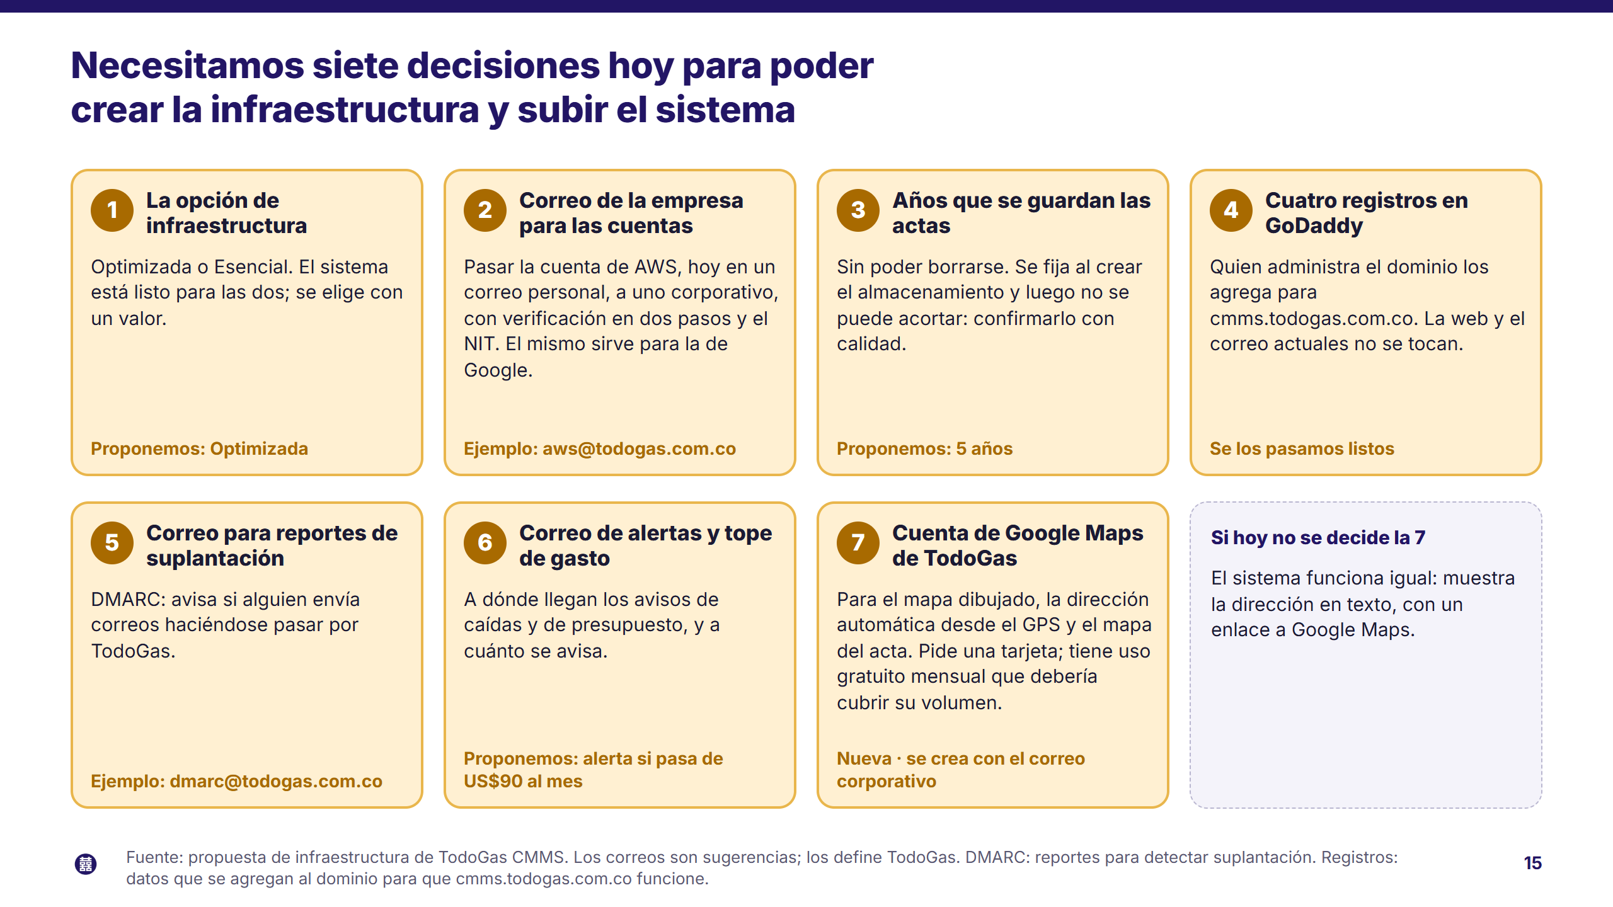
Notes:
Estas son las siete decisiones. Uno: la opción, y recomendamos la Optimizada. Dos: pasar la cuenta de AWS, hoy a nombre de un correo personal, a un correo de la empresa, con verificación en dos pasos y el NIT. Tres: cuántos años se guardan las actas sin poder borrarse; proponemos cinco, se fija al crear el almacenamiento y luego no se puede acortar, así que conviene confirmarlo con el sistema de calidad. Cuatro: quien administra el GoDaddy agrega cuatro registros para cmms.todogas.com.co; la página web y el correo actuales no se tocan. Cinco: un correo para los reportes de suplantación, DMARC, que sirven para detectar si alguien envía correos haciéndose pasar por TodoGas. Seis: un correo para las alertas de caídas y de presupuesto, y el tope de gasto, proponemos 90 dólares al mes. Siete, nueva: una cuenta de Google Maps a nombre de TodoGas, para el mapa dibujado, la dirección automática a partir del GPS y el mapa pequeño del acta; necesita una tarjeta, pero tiene uso gratuito mensual que debería cubrir su volumen, y sin ella el sistema funciona y muestra la dirección en texto con un enlace a Google Maps. Un correo corporativo de TodoGas sirve para crear la cuenta de AWS y la de Google. Vamos una por una y anotamos la respuesta.

Slide 16
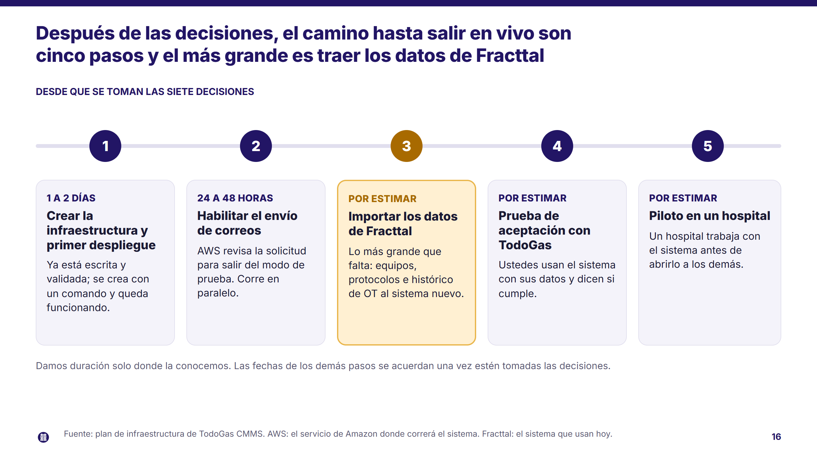
Notes:
Con las siete decisiones tomadas, el camino tiene cinco pasos. Uno: crear la infraestructura y hacer el primer despliegue, de uno a dos días. Dos: habilitar el envío de correos; AWS revisa la solicitud y tarda entre 24 y 48 horas, y corre en paralelo. Tres: importar los datos de Fracttal, que es lo más grande que falta; todavía no ponemos fecha porque depende de lo que ustedes exporten y de lo que encontremos. Cuatro: prueba de aceptación con TodoGas, con sus datos. Cinco: piloto en un hospital. Solo damos fechas donde las conocemos.

Slide 17
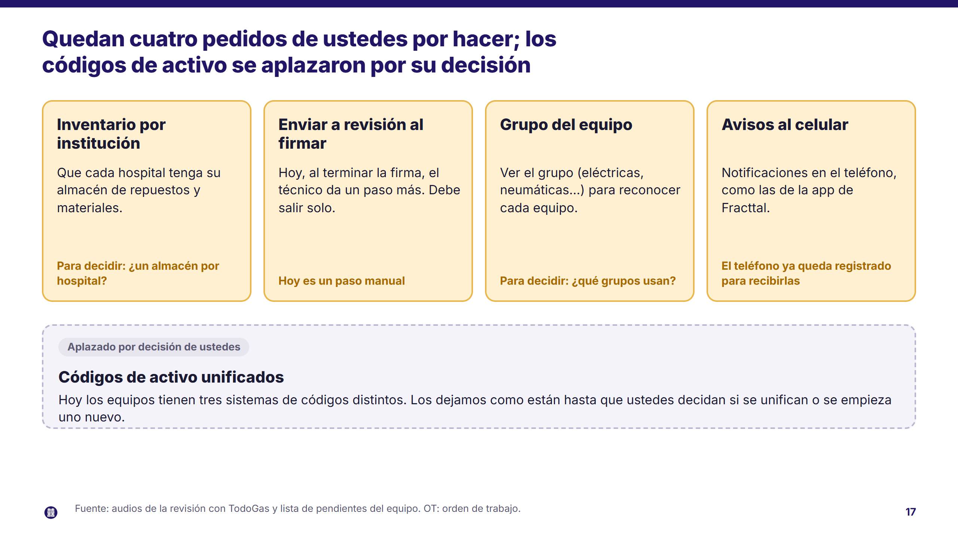
Notes:
Esto es lo que pidieron y aún no está hecho. Inventario por institución, para que cada hospital tenga su almacén; ahí nos ayuda saber si es un almacén por hospital. Enviar a revisión automáticamente al firmar, hoy es un paso manual. El grupo del equipo, eléctricas, neumáticas, y nos sirve saber qué grupos usan. Y las notificaciones al celular. Los códigos de activo, que hoy tienen tres sistemas distintos, quedaron aplazados por decisión de ustedes y no los tocamos hasta que decidan.

Slide 18
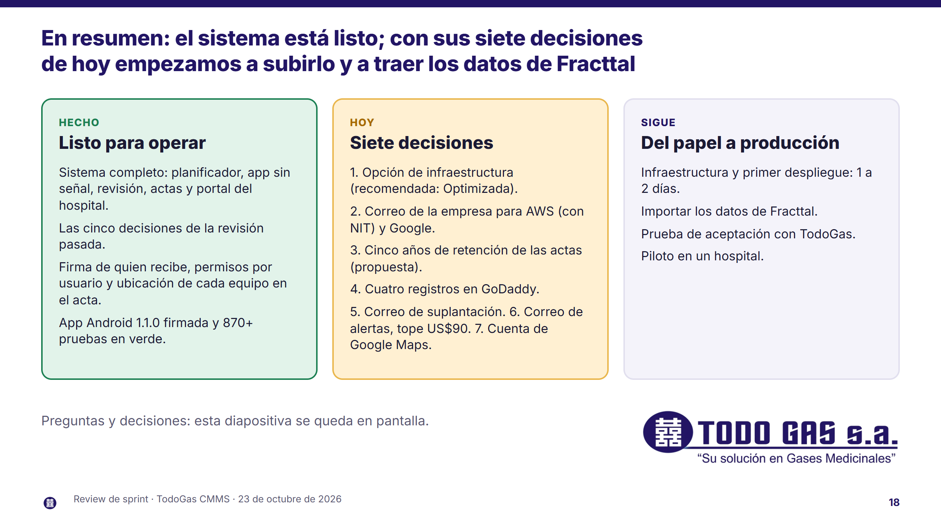
Notes:
Para cerrar: el sistema está completo y probado, la app 1.1.0 está firmada y las cinco decisiones de la revisión pasada están hechas. Lo que necesitamos hoy son las siete decisiones: la opción de infraestructura, el correo de la empresa para las cuentas de AWS y de Google, los años de retención de las actas, los cuatro registros en GoDaddy, el correo de suplantación, el correo de alertas con el tope de presupuesto y la cuenta de Google Maps de TodoGas. Con eso se crea la infraestructura en uno o dos días, y seguimos con los datos de Fracttal, la prueba de aceptación y el piloto en un hospital. Quedamos atentos a sus preguntas; esta diapositiva se queda en pantalla.

